Slide 1
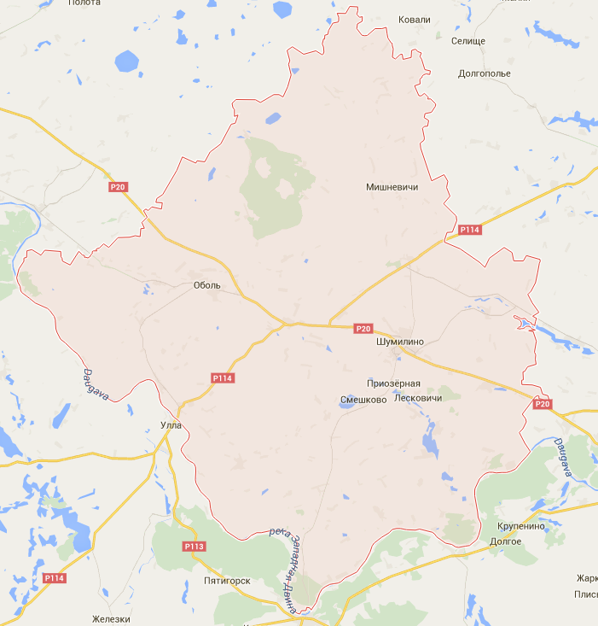
Бюллетень об исполнении местных бюджетов на 1 ОКТЯБРЯ 2023 года
Финансовый отдел Шумилинского райисполкома

Slide 2
Состав местных бюджетов
РАЙОННЫЙ БЮДЖЕТ
Базовый
уровень (1)
БЮДЖЕТЫ сельских Советов
Первичный
уровень (8)

Slide 3
Исполнение бюджета
тыс.руб.
Наименование | ДОХОДЫ |  |  | РАСХОДЫ |  |  | ДЕФИЦИТ(-); ПРОФИЦИТ (+)
 | Уточненный план 9 мес. | Исполнено 9 мес. | % | Уточненный план 9 мес. | Исполнено 9 мес. | % | Уточненный план 9 мес. | Исполнено 9 мес.
Консолидированный бюджет района | 37 143,4 | 37 313,6 | 100,5 | 43 037,0 | 41 909,8 | 97,4 | -5 893,6 | -4 596,2
Районный бюджет | 36 507,1 | 36 635,6 | 100,4 | 42 398,0 | 41 326,3 | 97,5 | -5 890,9 | -4 690,8
Добейский | 83,9 | 88,7 | 105,7 | 83,9 | 73,1 | 87,1 | 0,0 | 15,6
Ковляковский | 78,1 | 81,0 | 103,6 | 78,6 | 75,2 | 95,7 | -0,5 | 5,8
Ловжанский | 92,0 | 97,7 | 106,2 | 92,7 | 83,9 | 90,5 | -0,7 | 13,8
Мишневичский | 81,2 | 86,6 | 106,7 | 81,2 | 77,5 | 95,4 | 0,0 | 9,1
Николаевский | 69,7 | 72,1 | 103,4 | 69,9 | 64,1 | 91,7 | -0,2 | 8,0
Обольский | 79,0 | 88,2 | 111,6 | 80,0 | 78,7 | 98,4 | -1,0 | 9,5
Светлосельский | 71,2 | 74,0 | 103,9 | 71,2 | 57,4 | 80,6 | 0,0 | 16,6
Сиротинский | 81,2 | 89,8 | 110,6 | 81,5 | 73,6 | 90,3 | -0,3 | 16,2
ИТОГО по бюджетам сельских Советов | 636,3 | 678,1 | 106,6 | 639,0 | 583,5 | 91,3 | -2,7 | 94,6

Slide 4
Структура доходов местных бюджетов
тыс.руб.
тыс.руб.

Slide 5
Динамика доходов местных бюджетов
тыс.руб.
118,9%
127,8%
тыс.руб.
112,8%
111,3%
122,1%
118,8%
122,3%
115,4%
117,7%
Темпы роста доходов

Slide 6
Доля собственных доходов в структуре доходов местных бюджетов

Slide 7
Структура расходов местных бюджетов по функциональной классификации расходов бюджета

Slide 8
Структура расходов местных бюджетов по экономической классификации расходов бюджета

Slide 9
Динамика расходов местных бюджетов
тыс.руб.
121%
121%
тыс.
руб.
103%
113%
129%
117%
119%
123%
122%
103%
Темпы роста расходов

Slide 10
Долговые обязательства органов местного управления и самоуправления
тыс. рублей
 | 9 месяцев 2019 г. | 9 месяцев 2020 г. | 9 месяцев 2021г. | 9 месяцев 2022г. | 9 месяцев 2023г.
Ценные бумаги, размещенные местными исполнительными и распорядительными органами на внутреннем финансовом рынке | 2104,4 | 1636,8 | 1169,2 | 2 763,2 | 8 143,0
Обязательства, подлежащие исполнению по выданным гарантиям местных исполнительных и распорядительных органов | 0,0 | 0,0 | 0,0 | 0,0 | 0,0
Бюджетные кредиты | 550,0 | 0,0 | 500,0 | 0,0 | 0,0
Долг органов местного управления и самоуправления | 2654,4 | 1636,8 | 1669,2 | 2 763,2 | 8143,0
Долг, гарантированный местными исполнительными и распорядительными органами | 109,8 | 105,9 | 100,8 | 95,8 | 93,4
ВСЕГО | 2764,2 | 1742,7 | 1770,0 | 2 859,0 | 8 236,4

Slide 11
Динамика просроченной задолженности по бюджетным ссудам (займам), исполненным гарантиям
тыс.руб.

